Slide 1
N’aie pas peur. Crains Dieu.

Slide 2
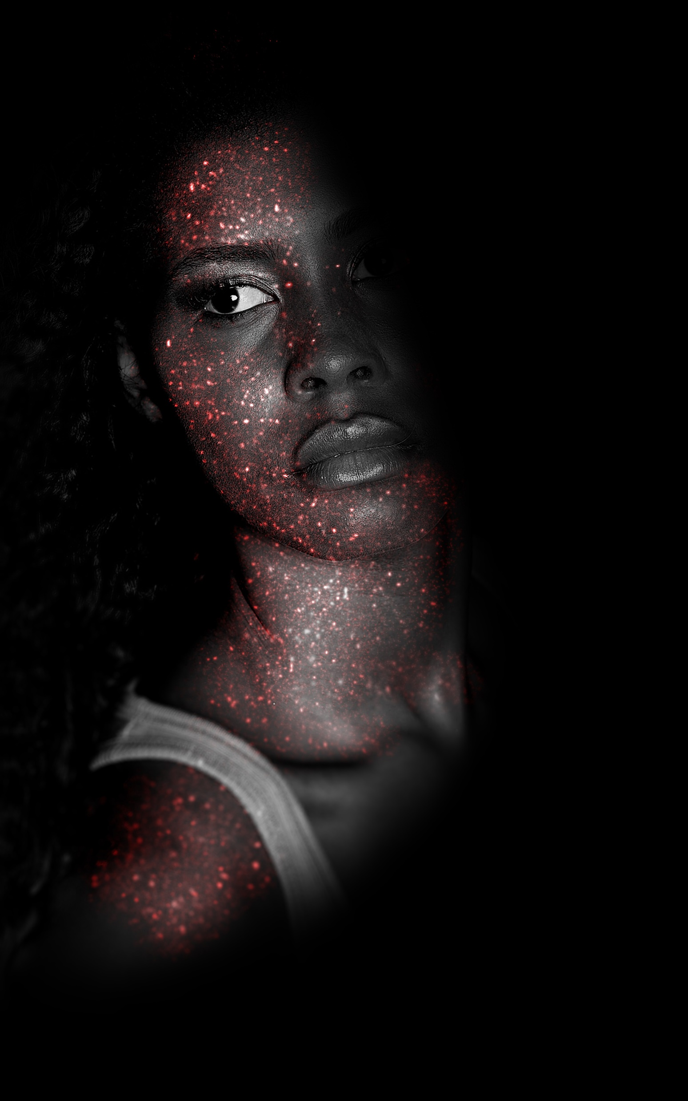
Qu’est-ce qui vous fait peur?

Slide 3
P
E
U
R

Slide 4
N’aie pas peur
Maintenant, voici ce que dit l’Éternel, celui qui t’a créé, Jacob, celui qui t’a façonné, Israël :
N’aie pas peur, car je t’ai racheté.
Je t’ai appelé par ton nom : tu m’appartiens! Si tu traverses de l’eau, je serai moi-même avec toi; si tu traverses les fleuves, ils ne te submergeront pas. Si tu marches dans le feu, tu ne te bruleras pas et la flamme ne te fera pas de mal.
Ésaïe 43.1-2

Slide 5
1. Dieu me connait personnellement
Éternel, tu m’examines et tu me connais, tu sais quand je m’assieds et quand je me lève, tu discernes de loin ma pensée. Tu sais quand je marche et quand je me couche, et toutes mes voies te sont familières. La parole n’est pas encore sur ma langue que déjà, Éternel, tu la connais entièrement. Tu m’entoures par-derrière et par-devant et tu mets ta main sur moi. Une telle connaissance est trop extraordinaire pour moi, elle est trop élevée pour que je puisse l’atteindre.
- Psaumes 139.1-6

Slide 6
2. Dieu est avec moi en tout temps
Où pourrais-je aller, loin de ton Esprit, où pourrais-je fuir, loin de ta présence?
Si je monte au ciel, tu es là; si je me couche au séjour des morts, te voilà. Si je prends les ailes de l’aurore pour habiter à l’extrémité de la mer, là aussi ta main me conduira, ta main droite m’empoignera. Si je me dis : « Au moins les ténèbres me couvriront », la nuit devient lumière autour de moi! Même les ténèbres ne sont pas obscures pour toi : la nuit brille comme le jour, et les ténèbres comme la lumière.
- Psaumes 139.7-13

Slide 7
3. Dieu m’aime profondément
En effet, j’ai l’assurance que ni la mort ni la vie, ni les anges ni les dominations, ni le présent ni l’avenir, ni les puissances, ni la hauteur, ni la profondeur, ni aucune autre créature ne pourra nous séparer de l’amour de Dieu manifesté en Jésus-Christ notre Seigneur.
- Romains 8.38-39

Slide 8
4. Ce que Dieu dit, il le fait
Dieu n’est pas un homme pour mentir, ni le fils d’un homme pour revenir sur sa décision. Ce qu’il a dit, ne le fera-t-il pas? Ce qu’il a déclaré, ne l’accomplira-t-il pas? - Nombres 23.19
Paul parle de lui en disant: Le Dieu qui ne ment pas… - Tite 1.2

Slide 9
5. Dieu est au contrôle
Arrêtez, et sachez que je suis Dieu! Je domine sur les nations, je domine sur la terre. - Psaumes 45.11
Tout ce que l’Éternel veut, il le fait, dans le ciel et sur la terre, dans les mers et dans tous les abimes. - Psaumes 135.6
C’est à Dieu qu’appartiennent la sagesse et la force. C’est lui qui change les temps et les circonstances, qui renverse et établit les rois… - Daniel 2.20-21

Slide 10
Crains Dieu – un paradoxe?
Craindre de Dieu, une définition:
Avoir pour Dieu un grand respect, de la révérence
Reconnaitre son autorité, sa grandeur, sa perfection
Refuser ce qui pourrait le déclasser

Slide 11
Ma vie ressemble-t-elle à ceci?

Slide 12
Refusez de déclasser Dieu!

Slide 13
Mais autant le ciel est élevé au-dessus de la terre, autant sa bonté est grande pour ceux qui le craignent; autant l’orient est éloigné de l’occident, autant il éloigne de nous nos transgressions. Comme un père a compassion de ses enfants, l’Éternel a compassion de ceux qui le craignent car il sait de quoi nous sommes faits…
- Psaumes 103.11-13

Slide 14
N’aie pas peur
Maintenant, voici ce que dit l’Éternel, celui qui t’a créé, Jacob, celui qui t’a façonné, Israël :
N’aie pas peur, car je t’ai racheté.
Je t’ai appelé par ton nom : tu m’appartiens! Si tu traverses de l’eau, je serai moi-même avec toi; si tu traverses les fleuves, ils ne te submergeront pas. Si tu marches dans le feu, tu ne te bruleras pas et la flamme ne te fera pas de mal.
Ésaïe 43.1-2

Slide 15
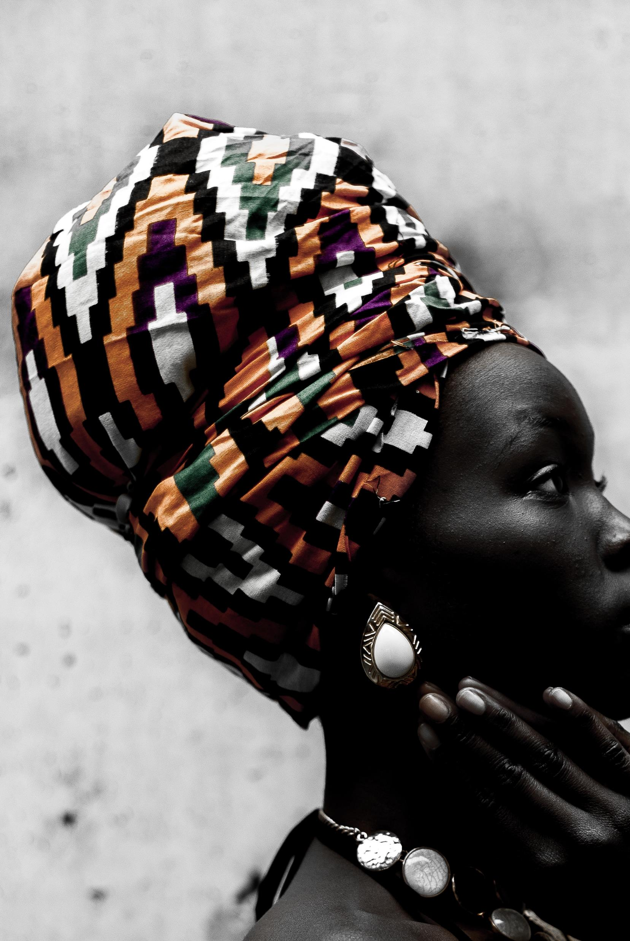
Côtoyez Jésus tous les jours

Slide 16
Repassez de meilleures choses dans votre esprit

Slide 18
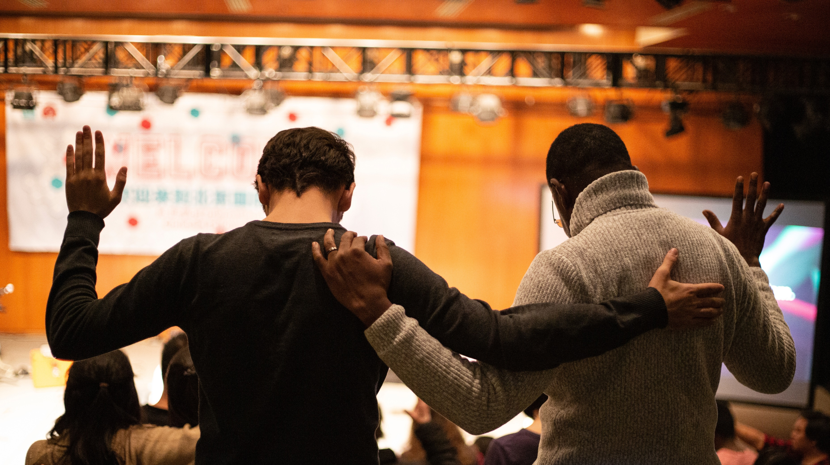
Demandez pardon et remettez-vous en route

Slide 19
NE VOYAGEZ PAS SEULS NE VOYAGEZ PAS SEULS NE VOYAGEZ PAS SEULS NE VOYAGEZ PAS SEULS

Slide 20
1. Dieu me connaît personnellement
2. Dieu est avec moi en tout temps
3. Dieu m’aime profondément
4. Ce que Dieu dit, il le fait
5. Dieu est au contrôle

Slide 21
1. Côtoyez Jésus tous les jours 2. Repassez de meilleures choses dans votre esprit 3. Attention aux influences! 4. Demandez pardon et remettez-vous en route 5. Ne voyagez pas seuls!

